Slide 1
第10节、递归思想与相应算法 教材第9章
程序设计基础
计算机系 王瑀屏
wyp@tsinghua.edu.cn

Slide 2
一些常见问题
定义函数时，结束处的花括号后要加分号吗？ NO!
函数可以没有返回值吗？如何定义？YES
函数可以没有参数吗？如何定义？YES
函数必须要有return语句吗？ NO!
函数若有返回值，调用时一定要保存它吗？NO!
自定义的函数能再调用其他自定义的函数吗？YES
可以不写函数的声明吗？YES
函数在源程序中的位置是任意的吗？YES
函数中的语句数量有限制吗？NO!
自定义的函数能调用自己吗？YES
两个函数可以取一样的名字吗？YES
怎么知道应该将哪些语句组成一个新函数呢？
Notes:
一个合格的程序员是不会写出诸如“摧毁地球”这样的函数，他们会写一个函数叫 “摧毁行星”而把地球当一个参数传进去

Slide 3
递归（Recursion）
递归思想是算法设计的有力工具，对于拓展编程思路非常有用
可计算性理论研究甚至证明：只要一个计算机语言允许递归，就可以不需要循环了
但初学者要建立起递归概念并不十分容易，是程序设计中的一个难点

Slide 4
讲个故事
从前有座山，
山上有座庙，
庙里有个老和尚，
在给小和尚讲故事。
故事是这样的：
从前有座山，
山上有座庙，
庙里有个老和尚，
在给小和尚讲故事。
故事是这样的：
……

Slide 5
递归函数
递归函数：
直接或间接调用自己
每层函数调用，在未返回时，都占用着内存！
缺少终止条件！
void tell_story() {
cout << "从前有座山，";
cout << "山里有座庙，";
cout << "庙里有个老和尚，";
cout << "在给小和尚讲故事。";
cout << "故事是这样的：";
tell_story();
}

Slide 6
递归函数的设计思路
1）确定问题：
讲一个n层的故事
2）递归分解：
先讲个开头，
再讲个n-1层的故事
3）确定终止条件：
不能再分解的问题
void tell_story(int n) {
cout << "从前有座山，";
cout << "山里有座庙，";
cout << "庙里有个老和尚，";
cout << "在给小和尚讲故事。";
if (n == 1)
return;
cout << "故事是这样的：";
tell_story(n - 1);
}

Slide 7
递归函数的设计思路
设计一个函数，输入n，求斐波那契数列第n项
$$Fib\left(n\right)=Fib\left(n−1\right)+Fib\left(n−2\right),$$
$$Fib\left(0\right)=Fib\left(1\right)=1$$
int fib(int n) {
if (n == 0 || n == 1)
return 1;
return fib(n - 1) + fib(n - 2);
}
fib(n)调用fib(n-1)和fib(n-2)
直观？经验？
靠不住！
能否证明？
……
fib(3)调用fib(2)和fib(1)
fib(2)调用fib(1)和fib(0)

Slide 8
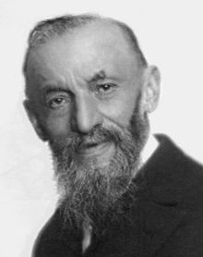
皮亚诺（Giuseppe Peano）
1858-1932
意大利数学家
数理逻辑和集合论的创始人之一
皮亚诺公理

Slide 9
递归终止条件的数学证明
请证明：对任意自然数n下面的程序均能结束
int fib(int n) {
if (n == 0 || n == 1)
return 1;
return fib(n - 1) + fib(n - 2);
}
证（数学归纳法）：
1、$n=0$时，程序可以结束；
2、假设$n<k$时均可以结束，试证$n=k$时可结束：
2.1、如果$k=1$，程序可以结束；
2.2、如果$k>1$，由于假设fib($k−1$)和fib($k−2$)都可以结束，所以fib($k$)可以结束。

Slide 10
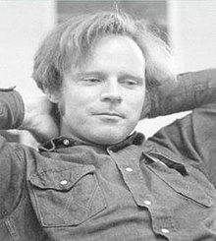
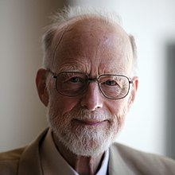


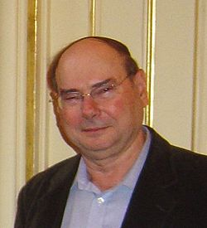


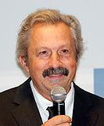



程序验证
你敢让你写的程序运行在载人飞船上吗？
计算机领域的最高荣誉“图灵奖”
1978
1980
1991
1995
1996
2007
2008
2012
Robert W. Floyd
Tony Hoare
Robin Milner
Manuel Blum
Amir Pnueli
Edmund M. Clarke
E. Allen Emerson
Joseph Sifakis
Barbara Liskov
Silvio Micali
Shafi Goldwasser

Slide 11
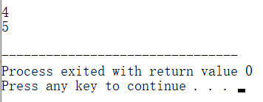
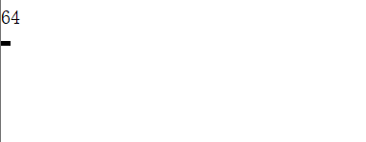
运行看看？
#include <iostream>
using namespace std;
int fib(int n) {
if (n == 0 || n == 1)
return 1;
return fib(n - 1) + fib(n - 2);
}
int main() {
int n = 0;
cin >> n;
cout << fib(n) << endl;
return 0;
}
输入4
得到5，正确！
输入64
死机了？

Slide 12
递归程序的运行效率
这个递归函数的运行效率如何？
int fib(int n) {
if (n == 0 || n == 1)
return 1;
return fib(n - 1) + fib(n - 2);
}
递归思想
设fib(n)的执行时间为$T(n)$，则
$$T\left(n\right)=\left\{\begin{aligned}C_{1}, n≤1 \\ \end{aligned}\right.$$
$$T\left(n\right)=(C_{1}+C_{2})∙Fib\left(n\right)−C_{2}=O\left(φ^{n}\right)$$
如果n=64，大概需要计算一天时间
$$T(n−1)$$
$$+T(n−2)$$
$$+C_{2}$$
$$n>1$$

Slide 13
递归程序的运行过程
fib(4)
fib(3)
3+fib(2)
返回5
fib(3)
返回3
fib(2)
返回2
fib(2)
2+fib(1)
fib(1)
1+fib(0)
fib(1)
返回1
fib(1)
fib(0)
fib(2)
返回2
返回1
返回1
fib(1)
1+fib(0)
图例
函数入口
顺序执行
fib(1)
fib(0)
语句
函数调用
返回1
返回1
函数出口
函数返回

Slide 14
改进的递归程序（存储增强）
// 初始值设为-1，表示还没有计算
int fib_result[100];
int fib_improved(int n) {
if (n == 0 || n == 1)
return 1;
if (fib_result[n] > 0)
return fib_result[n];
fib_result[n] =
fib_improved(n - 1)
+ fib_improved(n - 2);
return fib_result[n];
}
设fib(n)的执行时间为$T(n)$，则
$$T\left(n\right)=\left\{\begin{aligned}C_{1}, n≤1 \\ \end{aligned}\right.$$
$$T\left(n\right)=C_{2}∙n+C_{1}−C_{2}=O\left(n\right)$$
如果n=64，大概需要计算0.1微秒
$$T(n−1)$$
$$+C_{2}$$
$$n>1$$

Slide 15
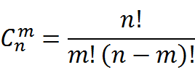

任务3
输入两个正整数m、n，求组合数C(m, n)

Slide 16
任务3
int choose(int m, int n) {
int res = 1;
for (int i = 1; i <= m; i++)
res = res * (n - i + 1) / i;
return res;
}
公式法

Slide 17
任务3
int choose(int m, int n) {
int ch[10][10];
for (int i = 1; i <= n; i++) {
ch[i][0] = 1;
for (int j = 1; j < i; j++)
ch[i][j] = ch[i - 1][j - 1] + ch[i - 1][j];
ch[i][i] = 1;
}
return ch[n][m];
}
递推法

Slide 18
任务3
int choose(int m, int n) {
if (m == 0 || m == n)
return 1;
return choose(m - 1, n - 1) + choose(m, n - 1);
}
递归法

Slide 19
任务3
C(2,4)
C(1,3)
3+C(2,3)
6
C(1,3)
3
C(2,3)
3
C(0,2)
1+C(1,2)
C(1,2)
2+C(2,2)
C(0,2)
C(1,2)
2
C(1,2)
2
C(2,2)
1
C(0,1)
1+C(1,1)
C(0,1)
1+C(1,1)
1
C(0,1)
C(1,1)
C(0,1)
C(1,1)
1
1
1
1

Slide 20
任务3
int ch[10][10]; //main函数中赋值为-1，表达还没有计算
int choose(int m, int n) {
if (m == 0 || m == n)
return 1;
if (ch[n][m] >= 0)
return ch[n][m];
ch[n][m] = choose(m - 1, n - 1) + choose(m, n - 1);
return ch[n][m];
}
存储增强

Slide 21
任务3
C(2,4)
C(1,3)
3+C(2,3)
6
C(1,3)
3
C(2,3)
3
C(0,2)
1+C(1,2)
C(1,2)
2+C(2,2)
C(0,2)
C(1,2)
2
C(1,2)
2
C(2,2)
1
C(0,1)
1+C(1,1)
1
C(0,1)
C(1,1)
1
1

Slide 22
递归小结
使用数学归纳法的思想解决问题
将对于n的问题，归结为对于n-1的问题
最终落实到直接解决n=1的问题
不直接解决问题，而是将解决一个问题归结为解决一个或多个更小规模的问题
注意：初始条件（结束条件）
补充：增加存储可提升效率

Slide 23
递归与递推
递推（Iteration，也译为“迭代”）
自底向上
int fib_result[100];
int fib_iteration(int n) {
fib_result[0] = 1;
fib_result[1] = 1;
for (int i = 2; i <= n; i++)
fib_result[i] =
fib_result[i - 1]
+ fib_result[i - 2];
return fib_result[n];
}
fib_result[4]
fib_result[3]
fib_result[2]
fib_result[1]
fib_result[0]

Slide 24
递归与递推
递归（Recursion）
自顶向下
int fib_result[100];
int fib_recursion(int n) {
if (n == 0 || n == 1)
return 1;
if (fib_result[n] > 0)
return fib_result[n];
fib_result[n] =
fib_recursion(n - 1)
+ fib_recursion(n - 2);
return fib_result[n];
}
fib(4)
fib(3)
fib(2)
fib(2)
fib(1)
fib(1)
fib(0)

Slide 25
递归与递推
递推和递归是解决问题的两种方式，一正一反
哪种更好呢？
计算效率：
递归加上结果记录，与递推相当
解题能力：
能用递推解的问题都能用递归解
，反之亦然

Slide 26
应用对比
物不知数问题：
我国南北朝时期（约公元5世纪）重要数学著作《孙子算经》下卷第26题：
今有物，不知其数。
三三数之，剩二，
五五数之，剩三，
七七数之，剩二。
问物几何？
已知正整数$x$满足：
$$\left\{\begin{aligned}x≡2 (mod 3) \\ x≡3 (mod 5) \\ x≡2 (mod 7)\end{aligned}\right.$$
求$x$。

Slide 27
应用对比
$$mod 3$$
$$mod 5$$
$$mod 7$$
$$70$$
$$a$$
$$1$$
$$0$$
$$0$$
$$21$$
$$b$$
$$0$$
$$1$$
$$0$$
$$15$$
$$c$$
$$0$$
$$0$$
$$1$$
$$23$$
$$233$$
$$2a+3b+2c$$
$$2$$
$$3$$
$$2$$

Slide 28
应用对比
$$M_{3}=3∙p+1=$$
$$5∙7∙q$$
$$5∙p′+1=$$
$$3∙7∙q′$$
$$7∙p′′+1=$$
$$3∙5∙q′′$$
对给定$m$和$n$，求$p$和$q$，满足$m∙p+1=n∙q$
大衍求一术：
宋代数学家秦九韶《数书九章》（1247年成书）
在西方，要到1801年德国数学家高斯建立起同余理论才解决，被称为“中国剩余定理”

Slide 29
应用对比
$$119∙p+1=92∙q$$
$$119$$
$$92$$
$$0$$
$$1$$
×1
×1
$$27$$
$$92$$
$$1$$
$$1$$
×3
×3
$$27$$
$$11$$
$$1$$
$$4$$
×2
×2
$$5$$
$$11$$
$$9$$
$$4$$
×2
×2
$$5$$
$$1$$
$$9$$
$$22$$
$$119∙17+1=92∙22$$

Slide 30
应用对比
每两个正整数都可以做除法：
$$n≥m→n=m∙k+r→m≥r$$
能否将$n$、$m$的问题归结为关于$m$、$r$的问题？
已知$p′$和$q′$，使得：$r∙p′+1=m∙q′$
$$m∙\left(n−q′−k∙p′\right)+1=n∙\left(m−p′\right)$$
求$p$和$q$，使得：$m∙p+1=n∙q$
关于$m$、$r$的问题
关于$n$、$m$的问题

Slide 31
任务4
输入两个正整数m、n，求它们的最大公约数
辗转相除法

Slide 32
任务4
int gcd(int m, int n) {
while (m > 0 && n > 0) {
if (m >= n) {
m = m % n;
} else {
n = n % m;
}
}
return m + n;
}

Slide 33
任务4
如果用递归完成这一任务？
归结为规模更小的问题
gcd(a, b) = gcd(a % b, b) (a > b > 0)
gcd(a, b) = gcd(a, b % a) (b > a > 0)
初始条件
gcd(a, 0) = a
gcd(0, b) = b

Slide 34
任务4
int gcd(int m, int n) {
if (m == 0)
return n;
if (n == 0)
return m;
if (m >= n)
return gcd(m % n, n);
return gcd(m, n % m);
}

Slide 35
任务4小结
问题中，没有将n归结为n-1，而是归结到了更小的规模，递归思想仍然适用
关键点
归结为的问题是否“更小”？
初始条件是否“足够”？

Slide 36
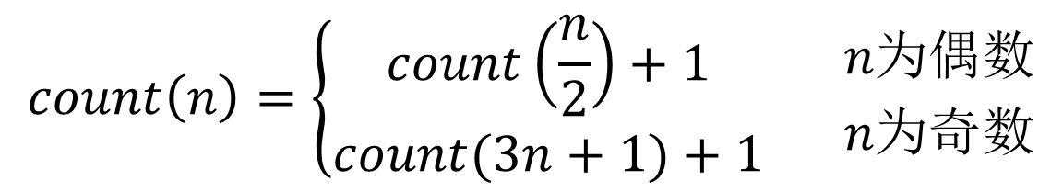
任务5
3n+1猜想（Collatz conjecture）

Slide 37
任务5
int count(int n) {
if (n == 1)
return 0;
if (n % 2 == 0)
return count(n / 2) + 1;
return count(n * 3 + 1) + 1;
}

Slide 38
任务5小结
归结到的问题是否“更小”有时并不显而易见

Slide 39

任务6
从一对小兔子开始繁殖，每个月小兔子长成大兔子，每对大兔子生下一对小兔子，问第n个月后有多少对兔子
这不就是斐波那契数列吗！

Slide 40
任务6改
从一对小兔子开始繁殖，每个月小兔子长成大兔子，每只大母兔子生下一只小兔子
刚成年的大兔子生公的小兔子，其它的大兔子生母的小兔子

Slide 41
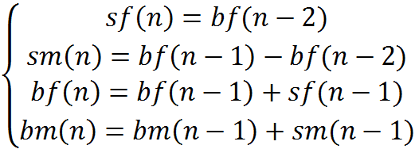
任务6改

Slide 42
任务6改
int small_female(int n) {
if (n <= 1)
return 1 - n;
return big_female(n - 2);
}
int small_male(int n) {
if (n <= 1)
return 1 - n;
return big_female(n - 1)
- big_female(n - 2);
}
int big_female(int n) {
if (n <= 1)
return n;
return big_female(n - 1)
+ small_female(n - 1);
}
int big_male(int n) {
if (n <= 1)
return n;
return big_male(n - 1)
+ small_male(n - 1);
}

Slide 43
任务6改
int small_female(int n);
int small_male(int n);
int big_female(int n);
int big_male(int n);
int small_female(int n) {
...
}
int small_male(int n) {
...
}
函数调用之前要有定义或声明，这里没有办法在所有调用前都有定义，但是至少可以有声明

Slide 44
任务6小结
这里我们用到了一种特殊的递归方式，一个函数不一定调用自己，但是一组函数会互相调用
倍加注意！递归的初始条件！！！
注意要加上适当的声明，使得调用合法

Slide 45
任务7
汉诺(Hanoi)塔问题：
大梵天创造世界的时候，做了三根金刚石柱子，在一根柱子上从下往上按照大小顺序摞着64片黄金圆盘。大梵天命令婆罗门把圆盘按“下大上小”的顺序重新摆放在另一根柱子上。并且规定，移动过程中的任何时候，在小圆盘上不能放大圆盘，而且在三根柱子之间一次只能移动一个圆盘。大梵天留下一句话：任务完成的时候就是世界毁灭之时！

Slide 46
任务7
有人可能会会觉得这个问题很简单
实际上，移动n个盘子需要2^{n}-1步
即时每秒钟移动一只盘子，日夜不休，按照上述规则，要将64只盘子从一个柱子移至另一个柱子上，需要大约5800亿年！
我们还是先从简单的情况做起吧……

Slide 47
任务7
把三根柱子命名为A、B、C，则3个盘子的移动方法：
A->C
A->B
C->B
A->C
B->A
B->C
A->C

Slide 48
任务7
步骤看似复杂，但如果用递归思想，则很好解释
将n-1个盘子从A移动到B
将第n个盘子从A移动到C
再将n-1个盘子从B移动到C
这个问题留做下节课继续讲解，同学们先做游戏体会一下这个题的解法

Slide 49
结束

